Slide 1
Социальный проект развития контактного зооуголка «Пушистые лапки»

Slide 2
Автор презентации: Филева Анна, 14 лет, обучающаяся МБОУ ДО «Эколого-биологический центр «Эколог» городского округа город Уфа Республики Башкортостан, победитель Всероссийских экологических мероприятий, Стипендиат Главы Администрации г. Уфа

Slide 3
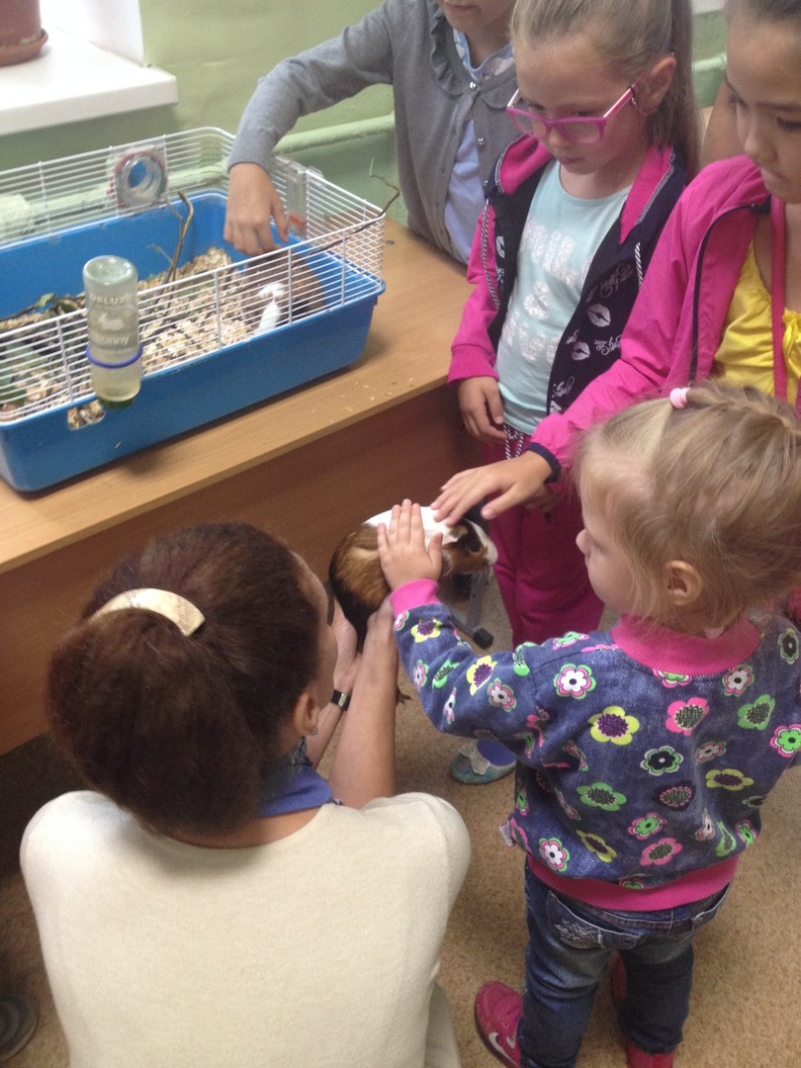
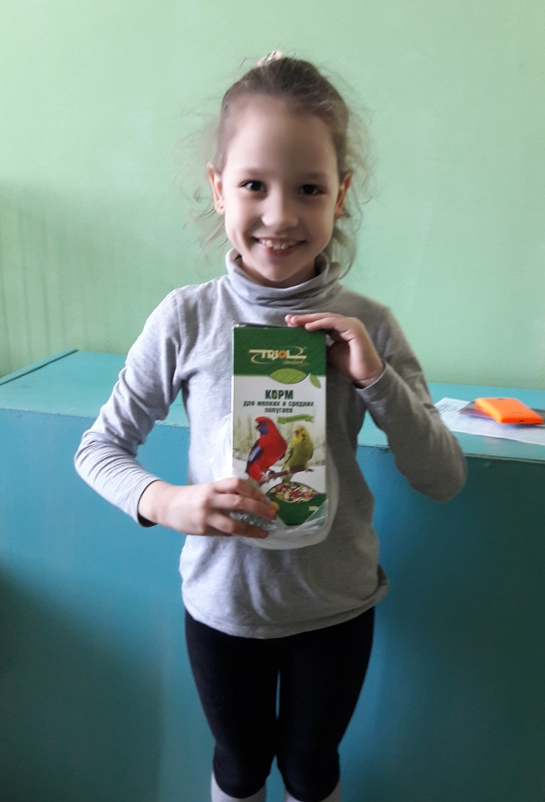
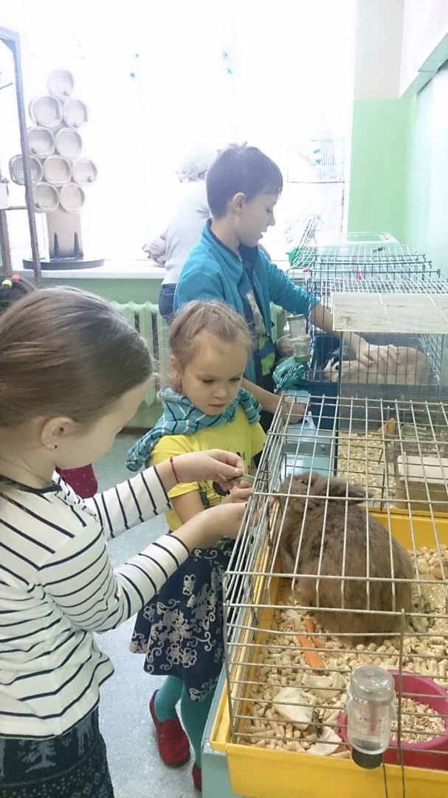
Мы, активисты экологического отряда «Зеленые ладошки» МБОУ ДО «Эколого-биологический центр «Эколог» городского округа город Уфа Республики Башкортостан хотим рассказать всем о контактном зооуголке «Пушистые лапки» - одном из достопримечательностей нашего центра. Существует он более 10 лет. Мы практически ежедневно приходим сюда кормить и ухаживать за животными

Slide 4
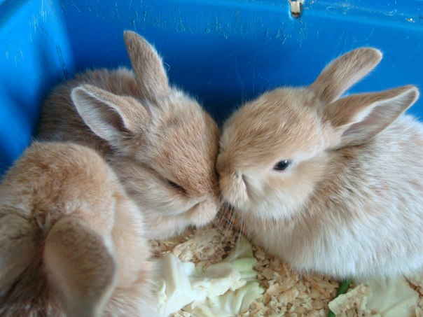
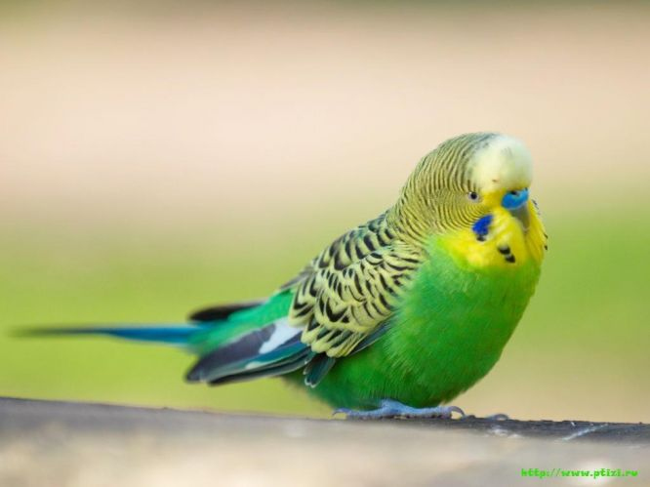
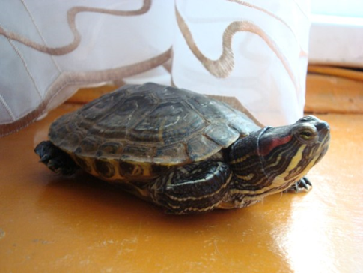
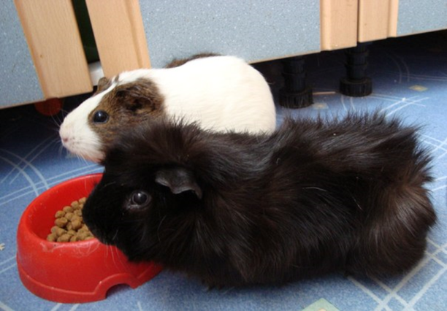
В зооуголке содержатся более 40 голов декоративных животных, декоративных птиц и рыб. Для содержания животных имеются клетки, аквариумы, террариум, для птиц оборудован специальный вольер. Здесь обитают кролики, морские свинки, песчанки, хомяки джунгарские и сирийские, шиншиллы, иглистые мыши, красноухие черепахи, попугаи корелла и волнистые, перепелки, декоративные сомы. Количество животных постоянно меняется, видовое разнообразие расширяется.

Slide 5
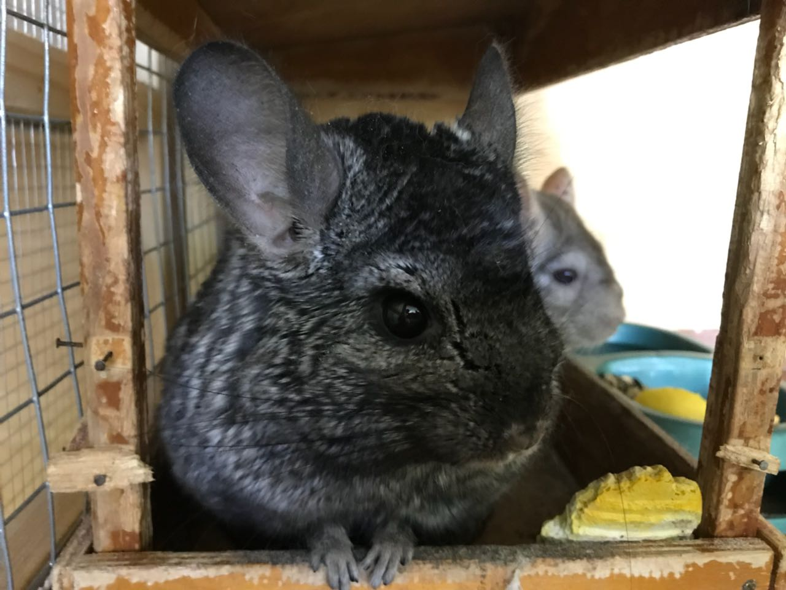
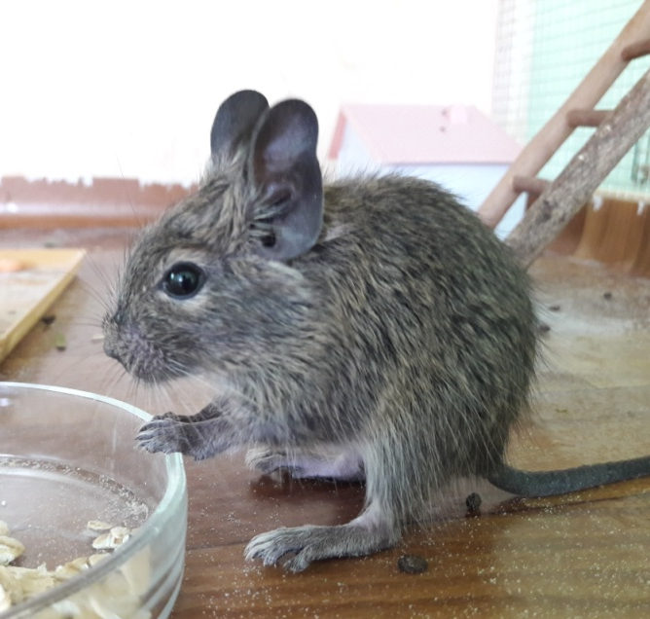
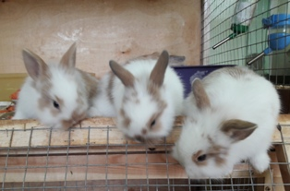

Slide 6
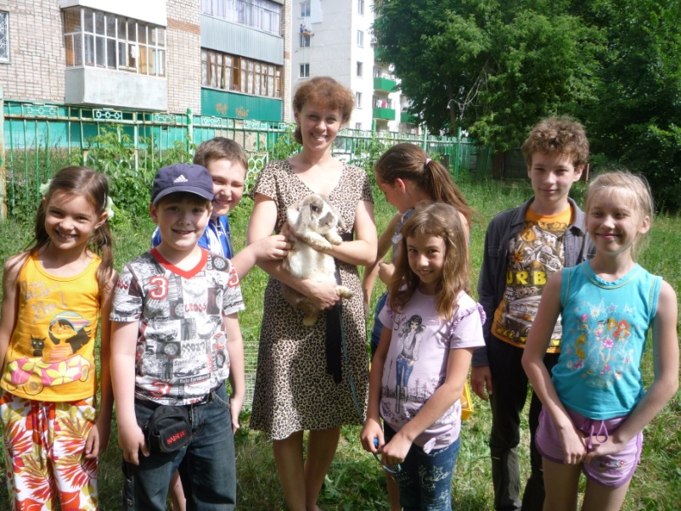
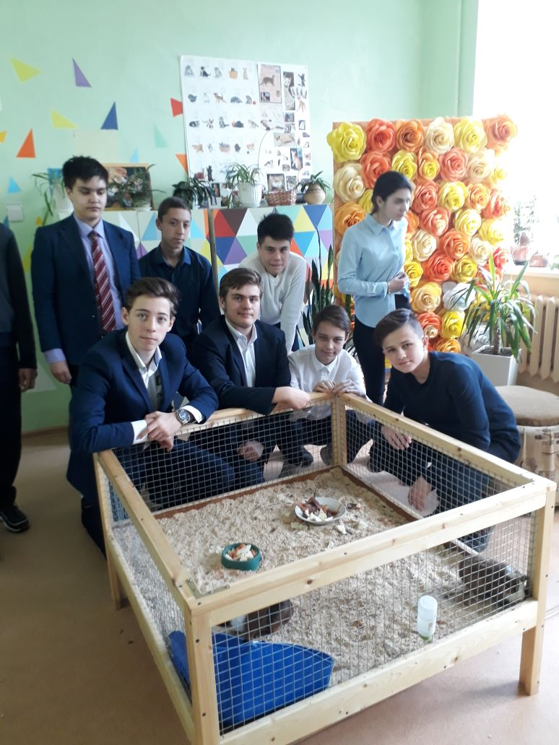
Наши будни

Slide 7
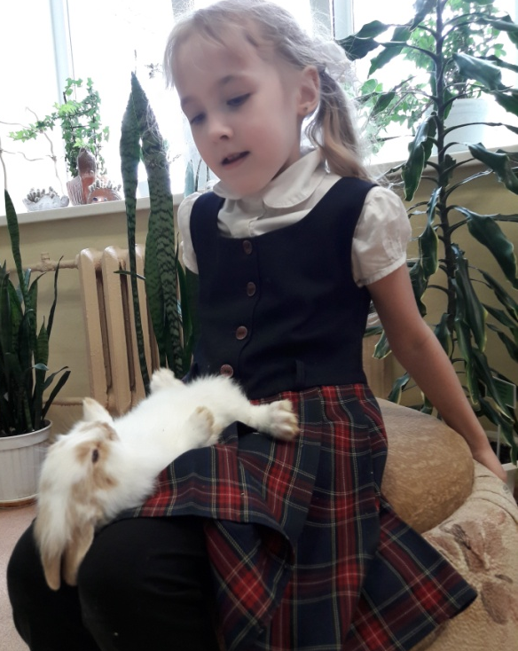
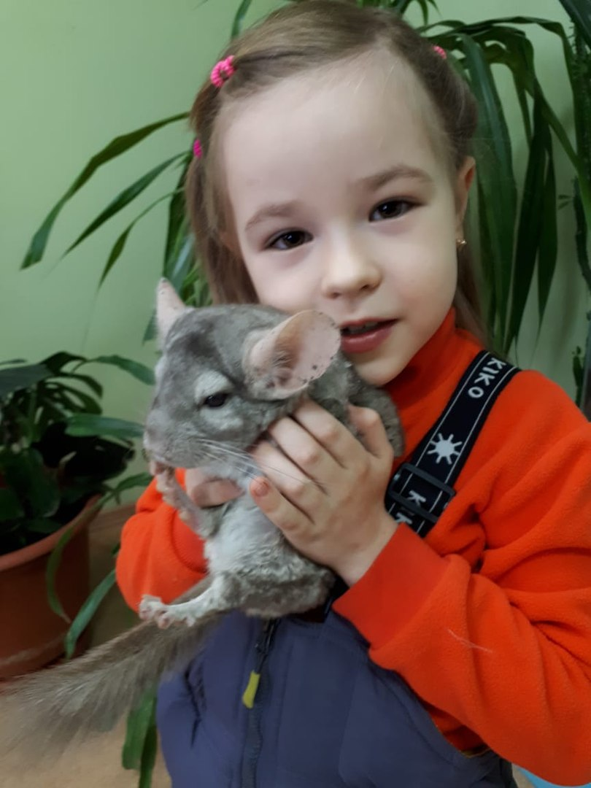
Фотосессии с животными

Slide 8
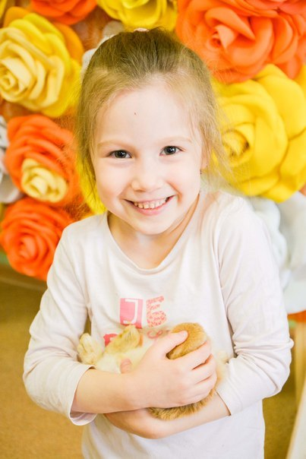
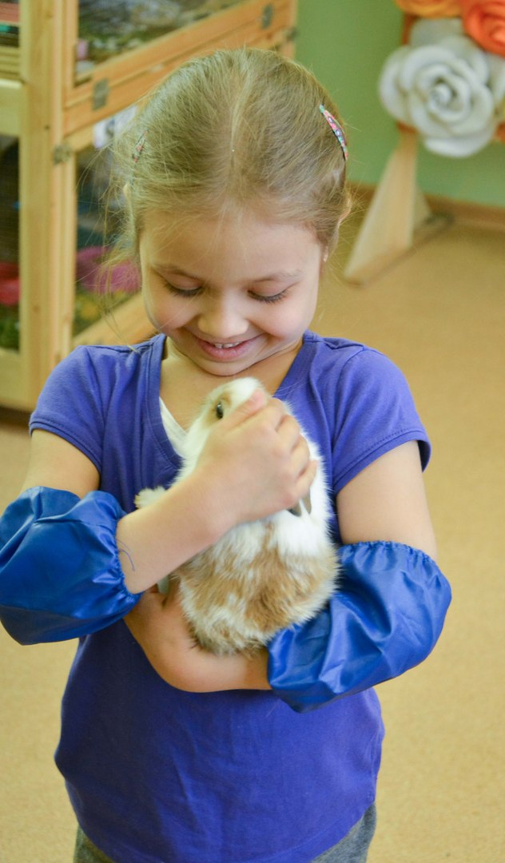
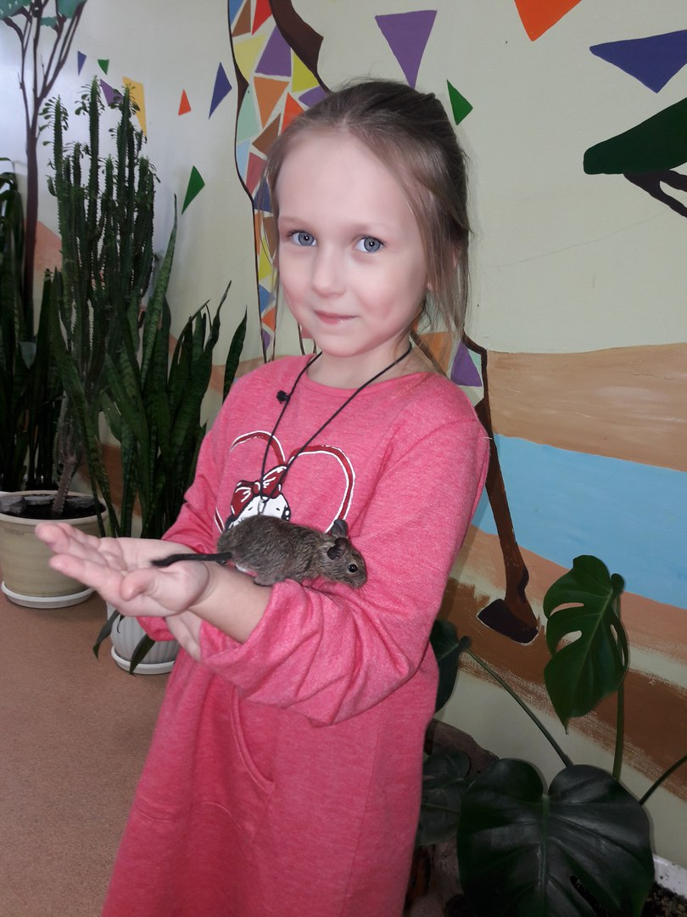

Slide 9
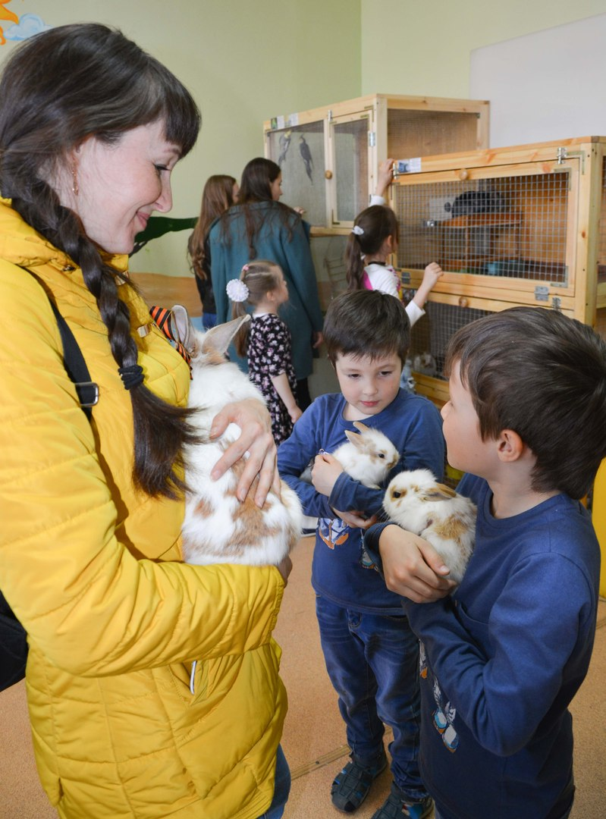
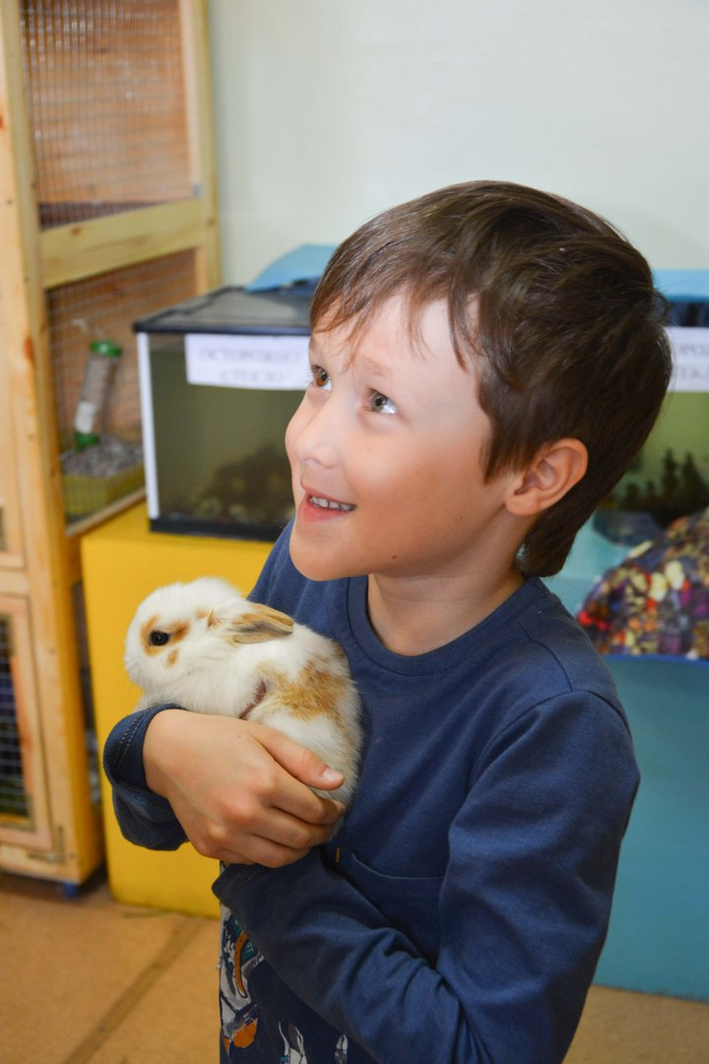
Семейный клуб любителей живой природы

Slide 10
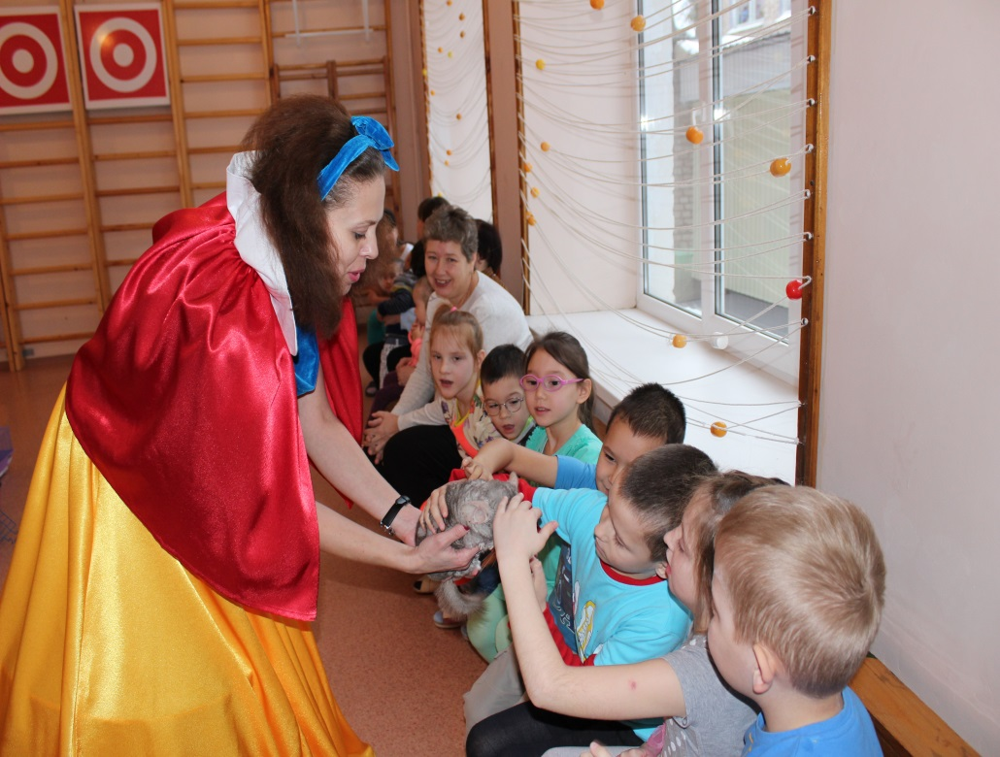
Экскурсии в контактный зооуголок «Пушистые лапки»

Slide 11
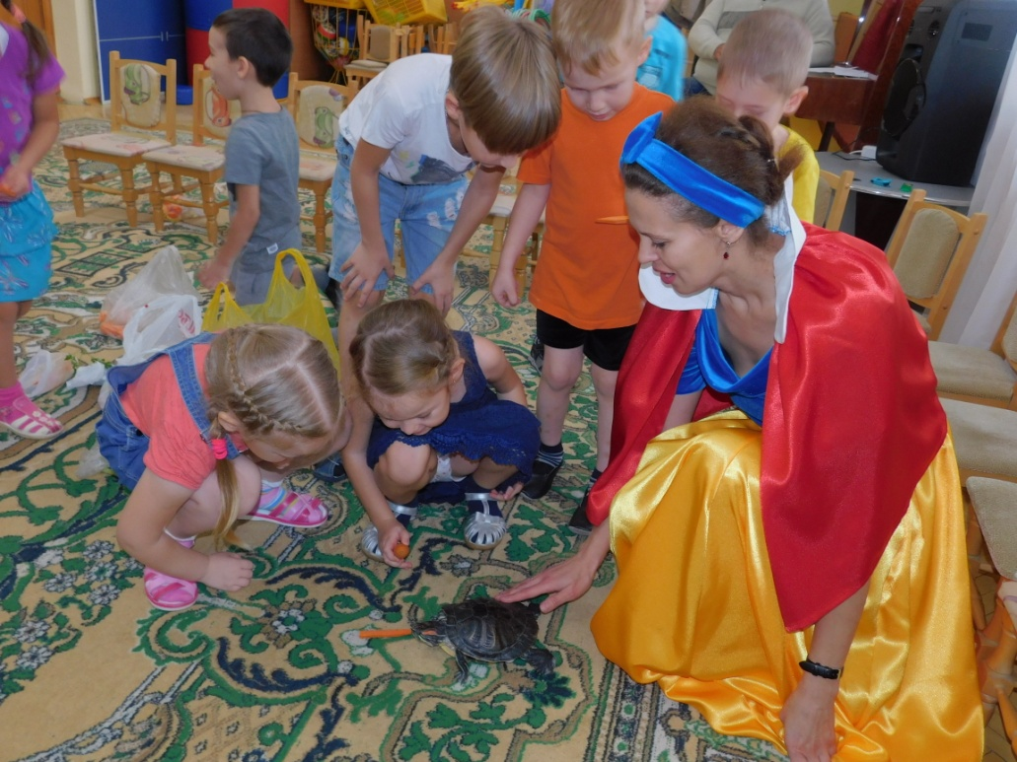
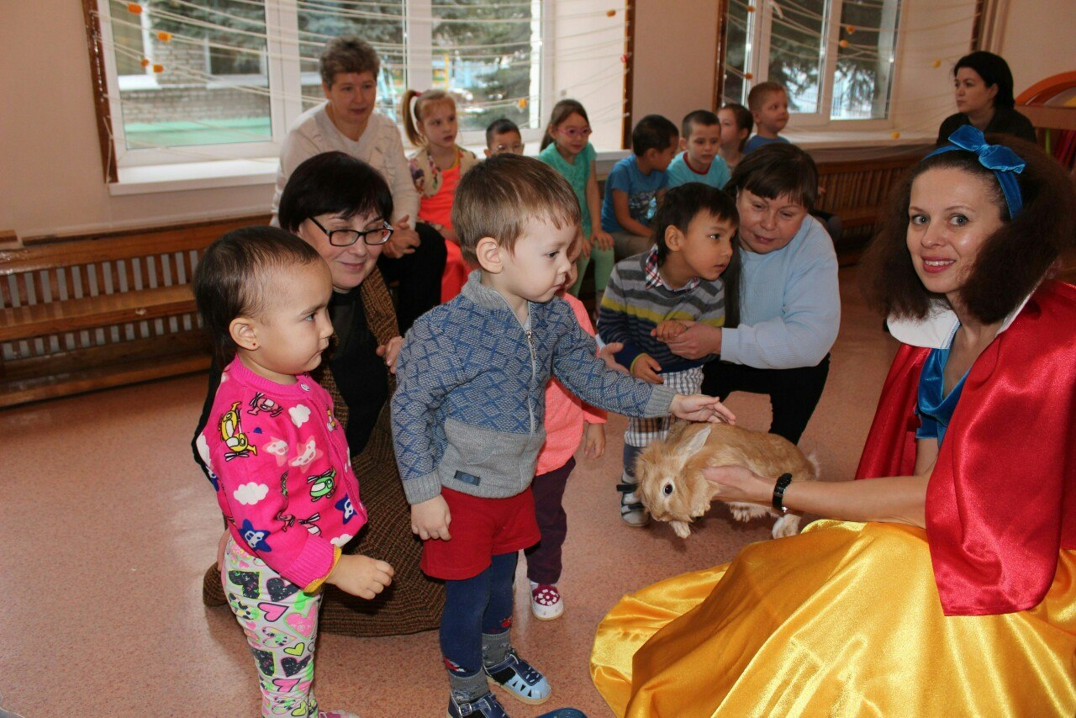
В гостях у Белоснежки

Slide 12
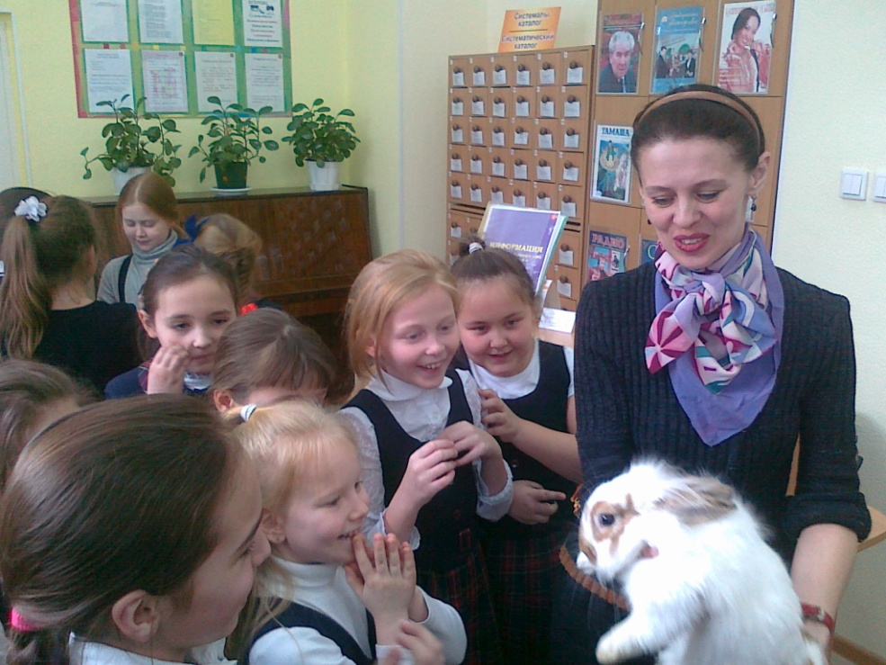
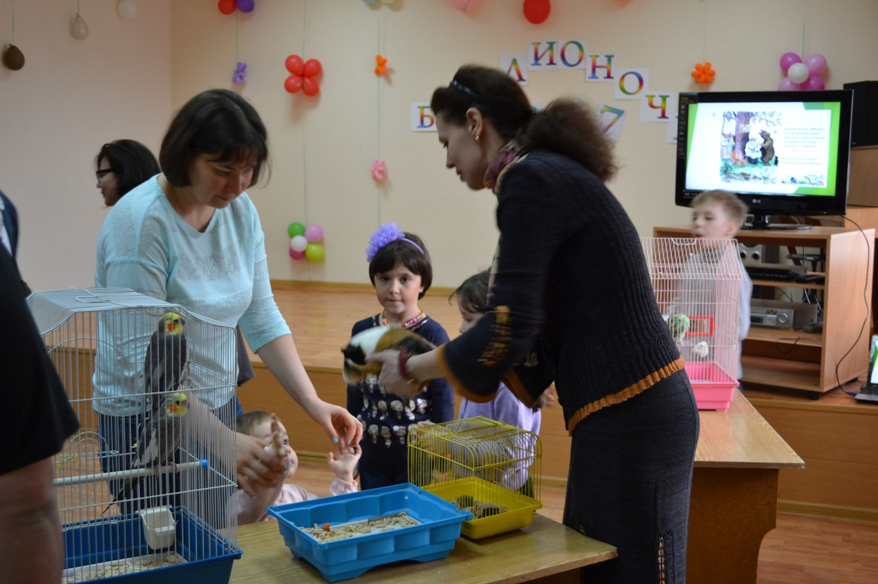
Экологический час

Slide 13
Тематические экскурсии «Путешествие в мир бабочек»

Slide 14
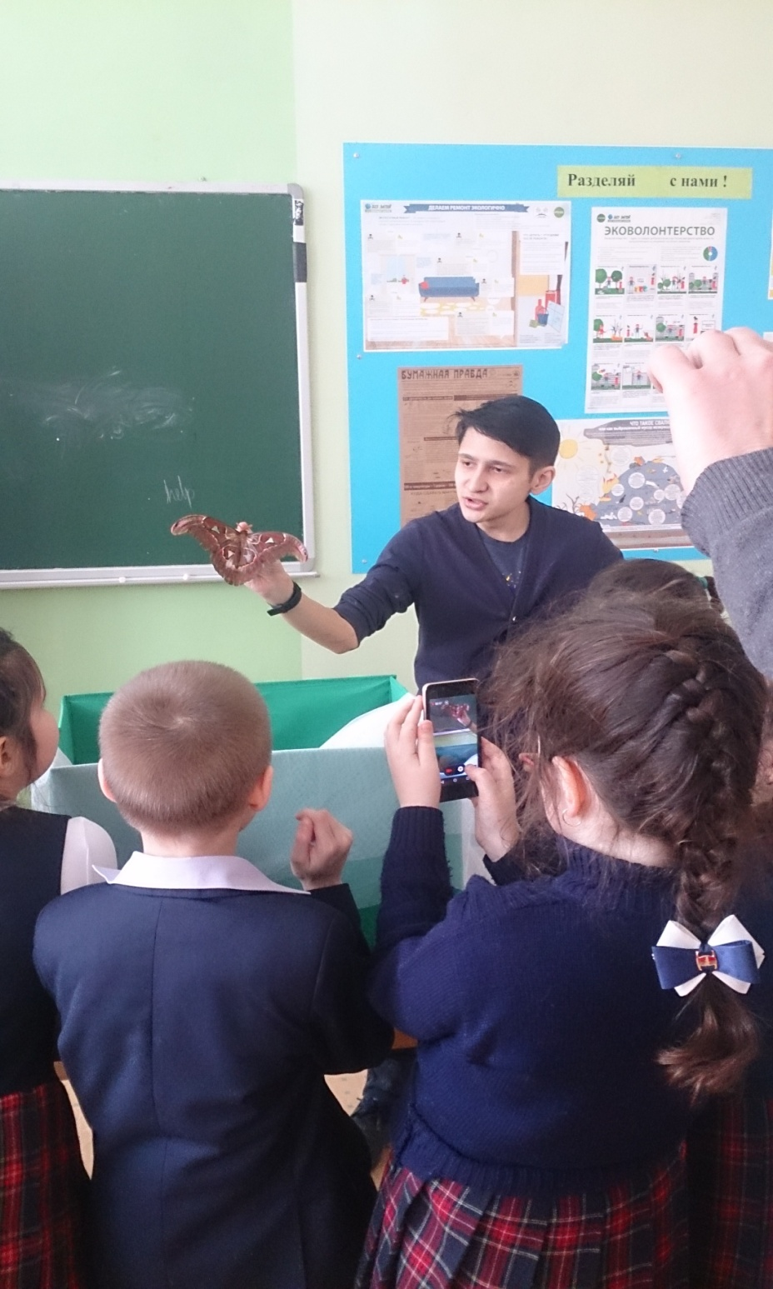
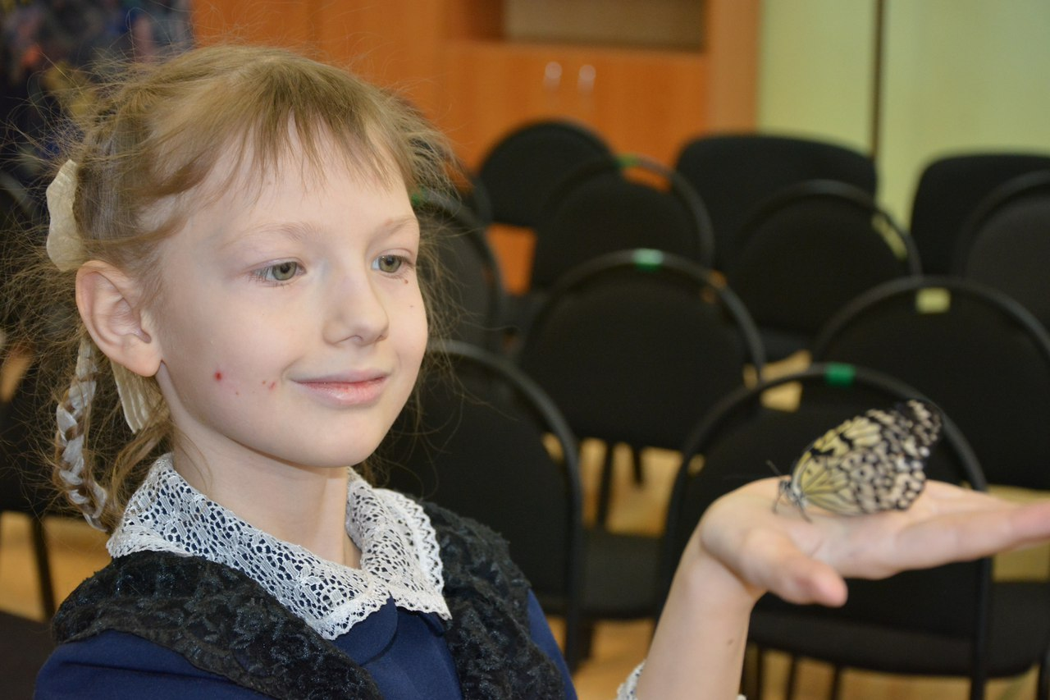

Slide 15
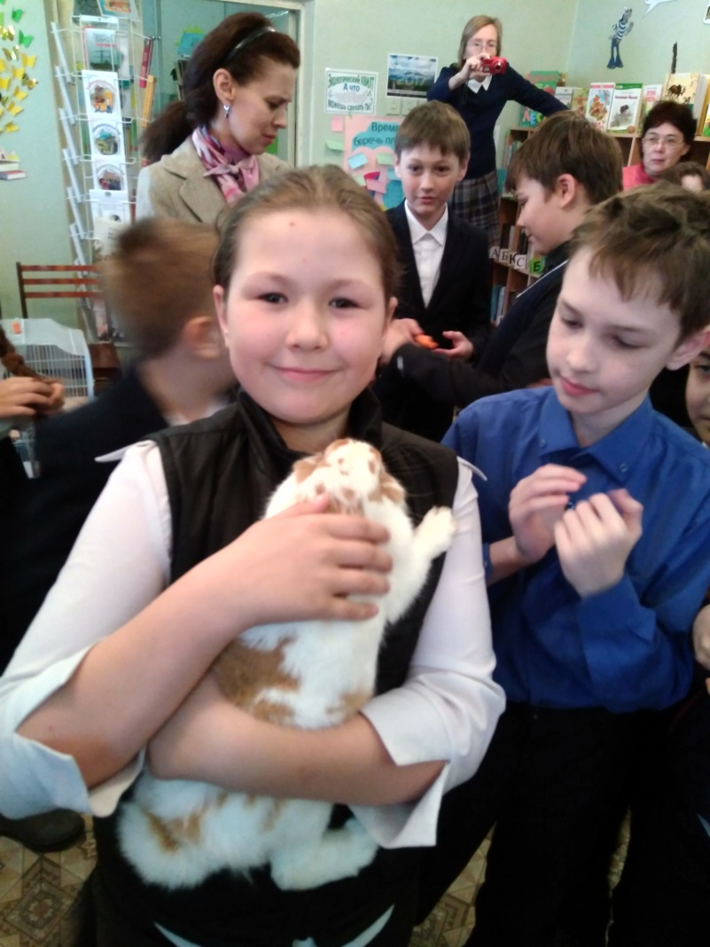
Проведение социальной акции сбора кормов для бездомных животных «Мы в ответе за тех, кого приручили»

Slide 16
Сеансы анимал-терапии для детей с ОВЗ

Slide 17
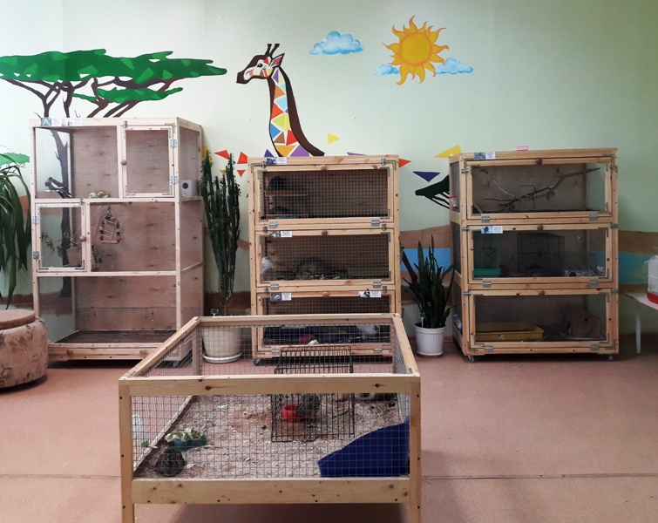
В 2017 году в помещении зооуголка сделан косметический ремонт, отремонтирована электрика.
Демонтирован старый вольер для птиц .
Изготовлены и установлены две трехуровневые деревянные клетки для кроликов и мелких грызунов, открытый вольер-манеж для мелких грызунов и вольер для птиц

Slide 18
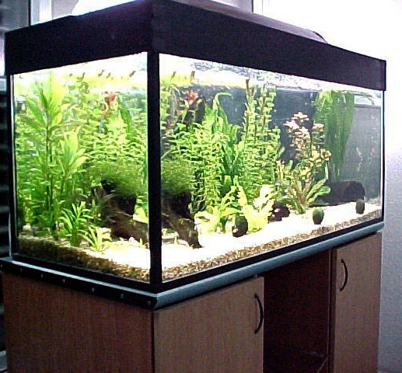
Приобретены террариум для черепах и большой аквариум с подсветкой для рыб.

Slide 19
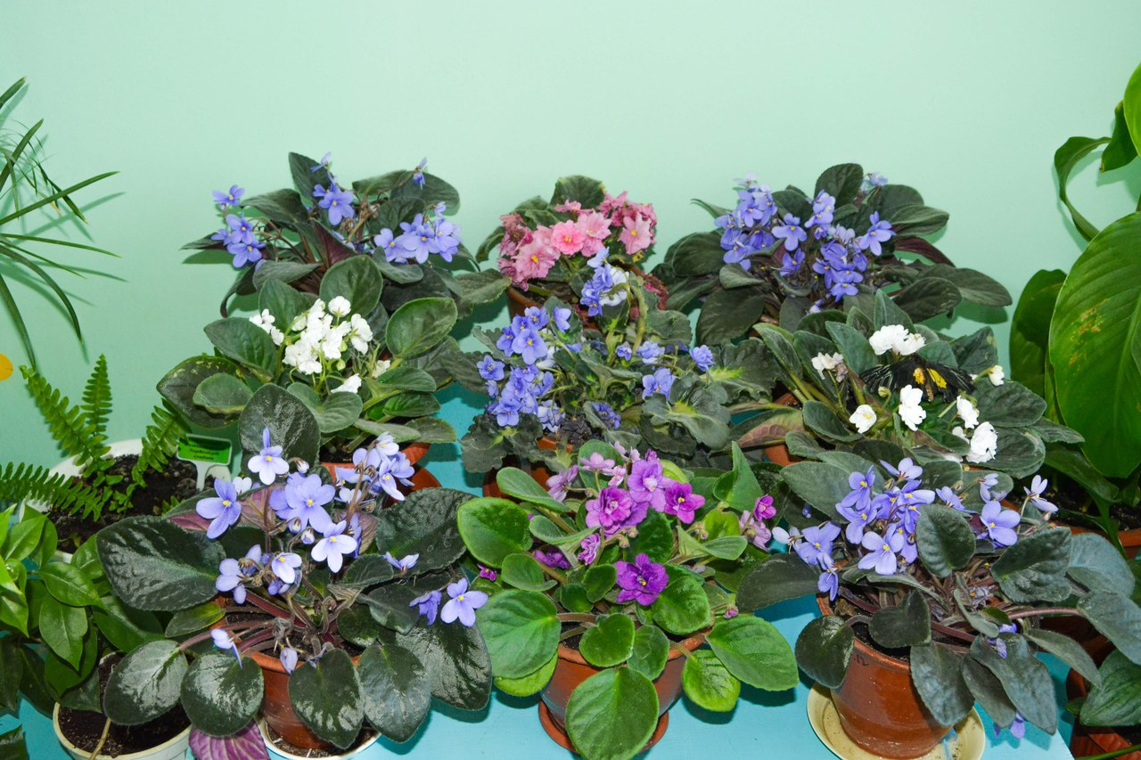
Произведены декорирование и роспись стен, оформление помещения комнатными растениями и установлены два пуфика для зоны релаксации

Slide 20
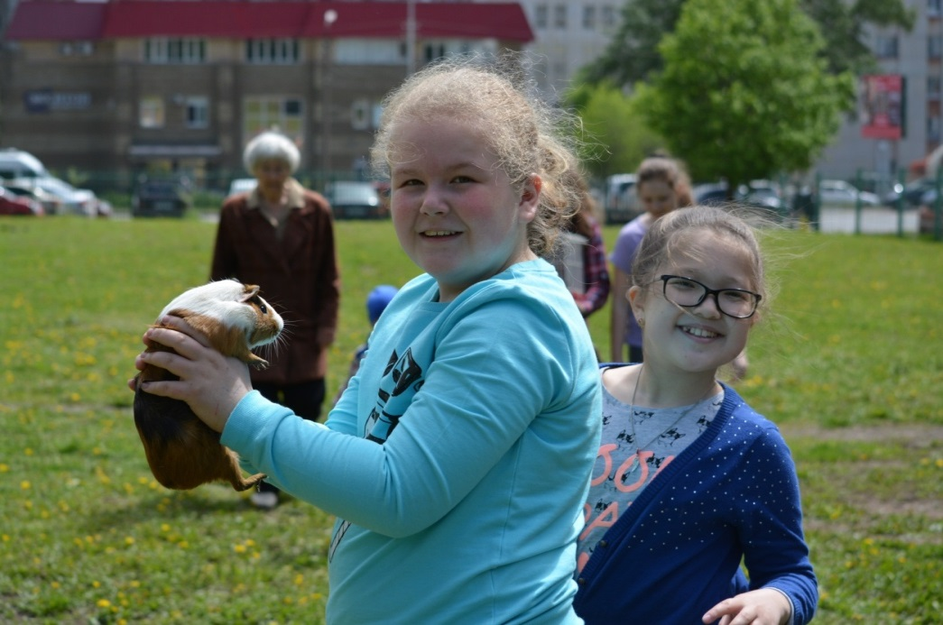
Все мы – друзья природы

